Slide 1

OSNOVNA ŠKOLA
“JAKOVLJE”
UČENIČKA ZADRUGA
“JAKOVLJE”
VODITELJ ZADRUGE:
DARIJA BELINIĆ
SEKCIJA:
EKO-GRUPA (VODITELJICA-
BRANKA HUTINOVIĆ )
ZADRUGARI:
LUKA ĆUSAK
MARTIN GAJSKI
SARA HORVATOVIĆ

Slide 2
PRAKTIČAN RAD
CIJEPLJENJE STARIH
SORATA VOĆAKA
JAKOVLJE, 2. 4. 2016.

Slide 3
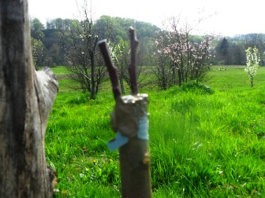
OPIS PROIZVODA
POLJOPRIVREDA

Slide 4
SADRŽAJ RADA
PRIPREMA MATERIJALA
PRIPREMA
DIVLJE PODLOGE
ZAREZIVANJE KORE DRVETA
UMETANJE
PLEMKE
ZAMATANJE GUMICOM
LIJEPLJENJE
VOĆARSKIM VOSKOM

Slide 5
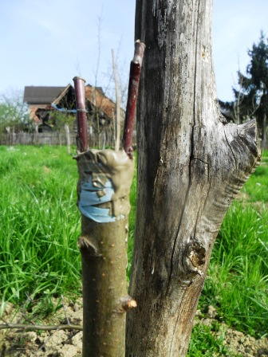
TEHNIKA IZRADE PROIZVODA

Slide 6
CILJEVI
- razvijanje ekološke svijesti stvarajući nove voćke
- razvijanje ljubavi prema prirodi i svemu što nas
okružuje
- osmišljavanje okoliša škole za prilagodbu
izvanučioničnoj nastavi
- razvijati i njegovati radne navike
- poticati kreativnost, stvaralaštvo, poduzetnost i
inovativnost
- omogućiti usmjeravanje učenika i stvaranje preduvjeta za prijenos i praktičnu primjenu znanja u životu

Slide 7
MATERIJAL I PRIBOR
NOŽIĆ ZA CIJEPLJENJE, ŠKARE, PILA
POMOĆNI ŠTAPIĆ, PLEMKA, DIVLJA PODLOGA
GUMICE ZA CIJEPLJENJE
VOĆARSKI VOSAK, KIST

Slide 8
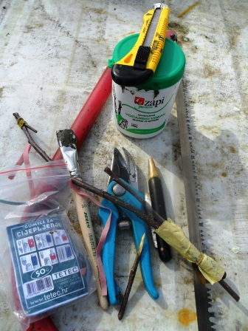
POSTUPAK RADA
( PRIPREMA MATERIJALA )

Slide 9
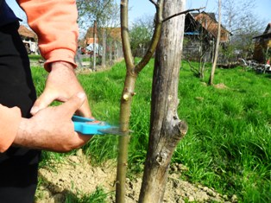
PRIPREMA DIVLJE PODLOGE

Slide 10
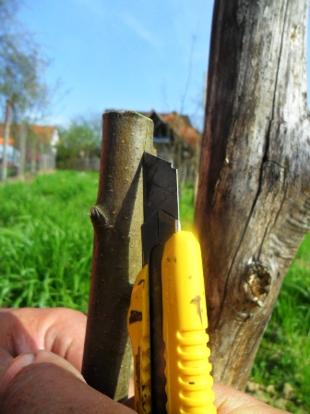
ZAREZIVANJE KORE DRVETA

Slide 11
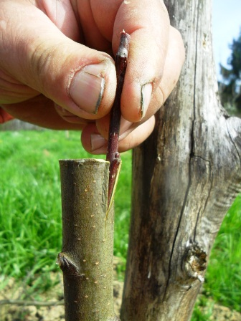
ŠIRENJE KORE DIVLJE PODLOGE

Slide 12
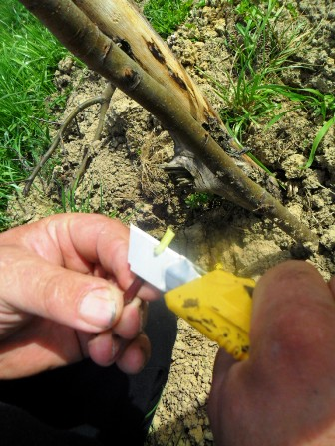
PRIPREMANJE PLEMKE

Slide 13
UMETANJE PLEMKE

Slide 14
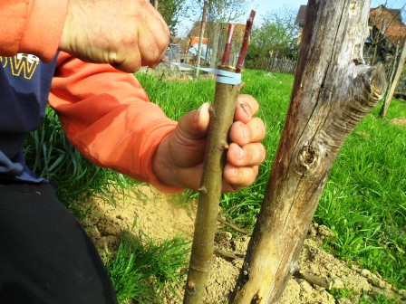
ZAMATANJE GUMICOM

Slide 15
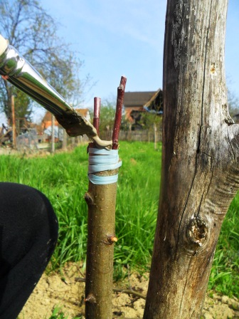
LIJEPLJENJE VOĆARSKIM VOSKOM

Slide 16
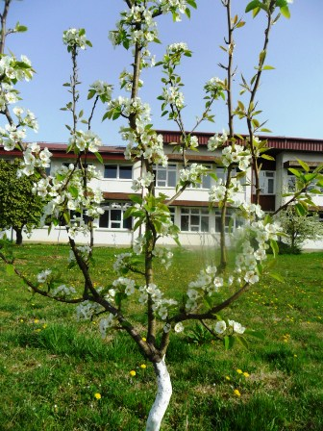
VOĆKA STARA DVIJE GODINE

Slide 17
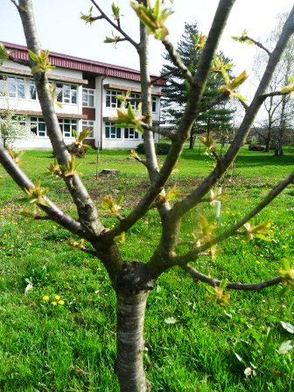

Slide 18
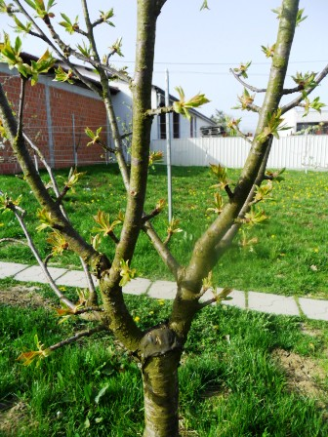

Slide 19
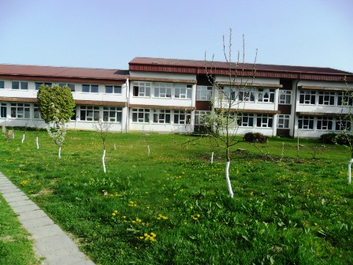
ŠKOLSKI VOĆNJAK

